Slide 1
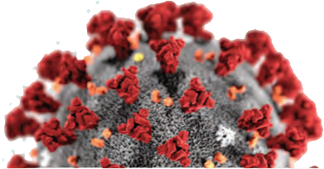
كورونا covid19
أعداد:
الأستاذ وسيم صباغ

Slide 2
ما هو فيروس كورونا؟
فيروسات كورونا هي فصيلة كبيرة من الفيروسات التي قد تسبب المرض للحيوان والإنسان. ومن المعروف أن عدداً من فيروسات كورونا تسبب لدى البشر حالات عدوى الجهاز التنفسي التي تتراوح حدتها من نزلات البرد الشائعة إلى الأمراض الأشد وخامة مثل متلازمة الشرق الأوسط التنفسية والمتلازمة التنفسية الحادة الوخيمة (السارس). ويسبب فيروس كورونا المُكتشف مؤخراً مرض فيروس كورونا كوفيد-19.

Slide 3
ما هو مرض كوفيد-19 (covid-19) ?
مرض كوفيد-19 هو مرض معدِ يسببه فيروس كورونا المُكتشف مؤخراً. ولم يكن هناك أي علم بوجود هذا الفيروس وهذا المرض المستجدين قبل انتشاره في مدينة يوهان الصينية في كانون الأول/ ديسمبر 2019.

Slide 4
أعراض مرض كوفيد-19؟
تتمثل الأعراض الأكثر شيوعاً لمرض كوفيد-19 في الحمى والإرهاق والسعال الجاف. وقد يعاني بعض المرضى من الآلام والأوجاع أو الرشح، أو ألم الحلق. وعادة ما تكون هذه الأعراض خفيفة وتبدأ تدريجياً.
ويصاب بعض الناس بالعدوى دون أن تظهر عليهم أي أعراض ودون أن يشعروا بالمرض.

Slide 5
نسبة الشفاء من المرض
يتعافى معظم الأشخاص (نحو 80%) من المرض دون الحاجة إلى علاج خاص. وتشتد حدة المرض لدى شخص واحد تقريباً من كل 6 أشخاص يصابون بالعدوى حيث يعانون من صعوبة التنفس. وتزداد احتمالات إصابة المسنين والأشخاص المصابين بمشكلات طبية أساسية مثل ارتفاع ضغط الدم أو أمراض القلب أو داء السكري، بأمراض خطيرة.
وقد توفى نحو 2% من الأشخاص الذين أُصيبوا بالمرض.

Slide 6
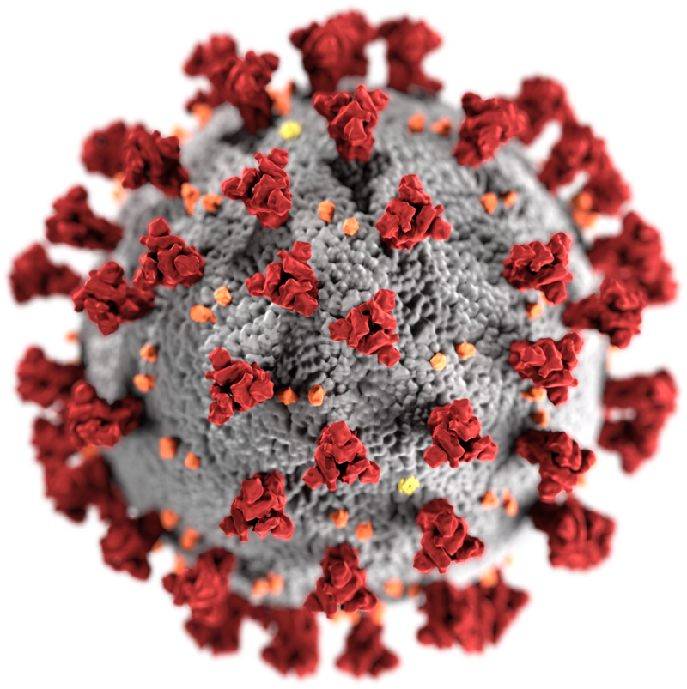
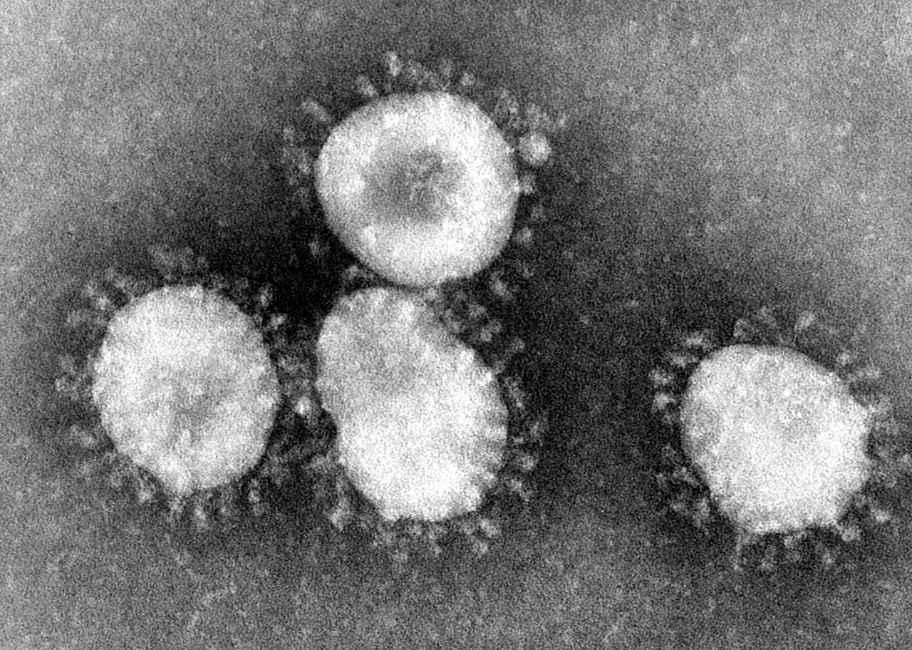
Orthocoronavirinae
Electron micrograph of avian infectious bronchitis viru

Slide 7
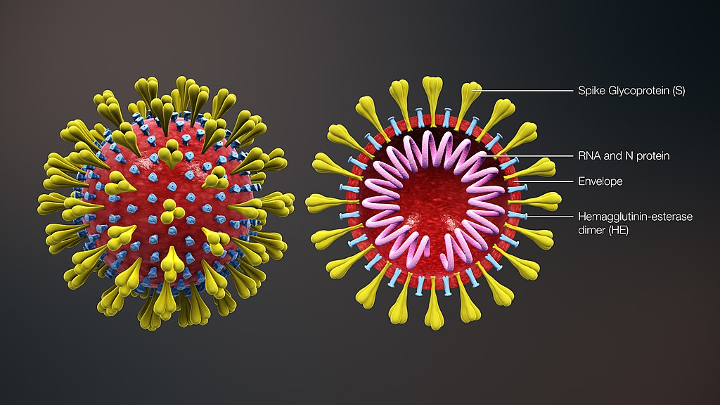

Slide 9
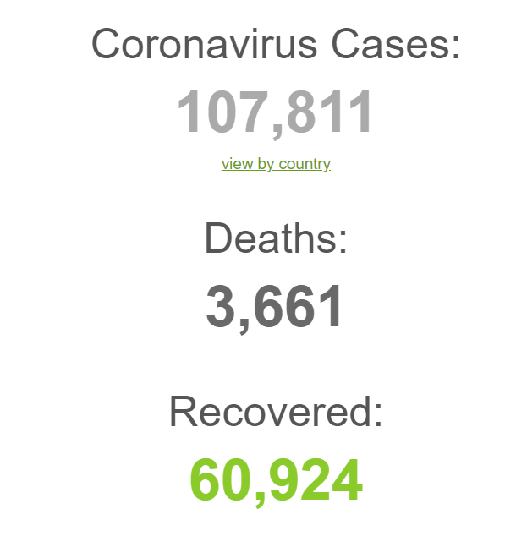
عدد الإصابات بالفيروس عالميا
عدد الوفيات
عدد المعافون من المرض
حتى مساء 8.3.2020

Slide 10
حتى مساء 8.3.2020

Slide 11
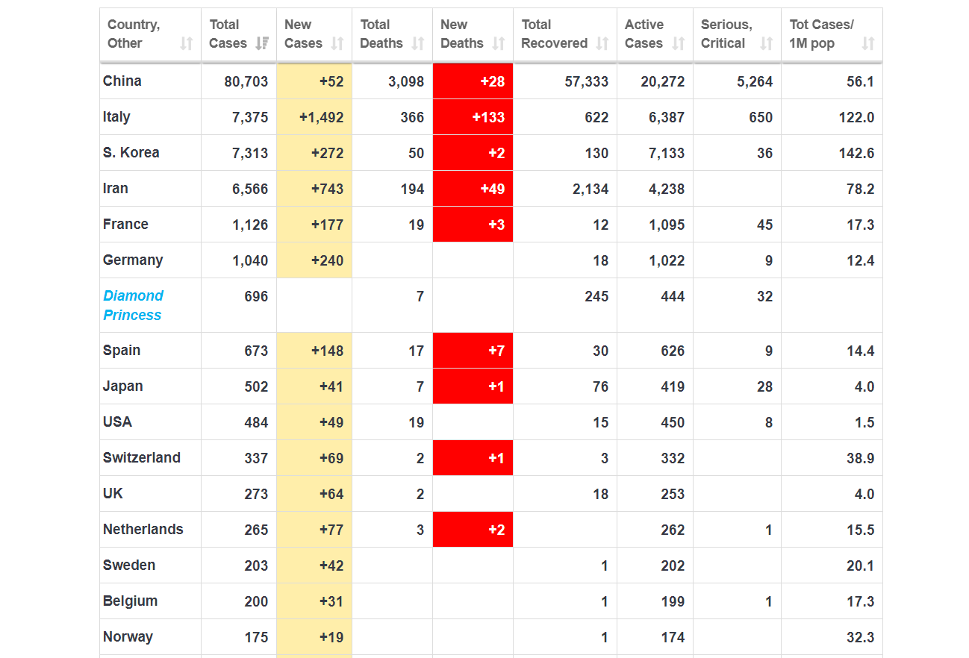
حتى مساء 8.3.2020

Slide 12
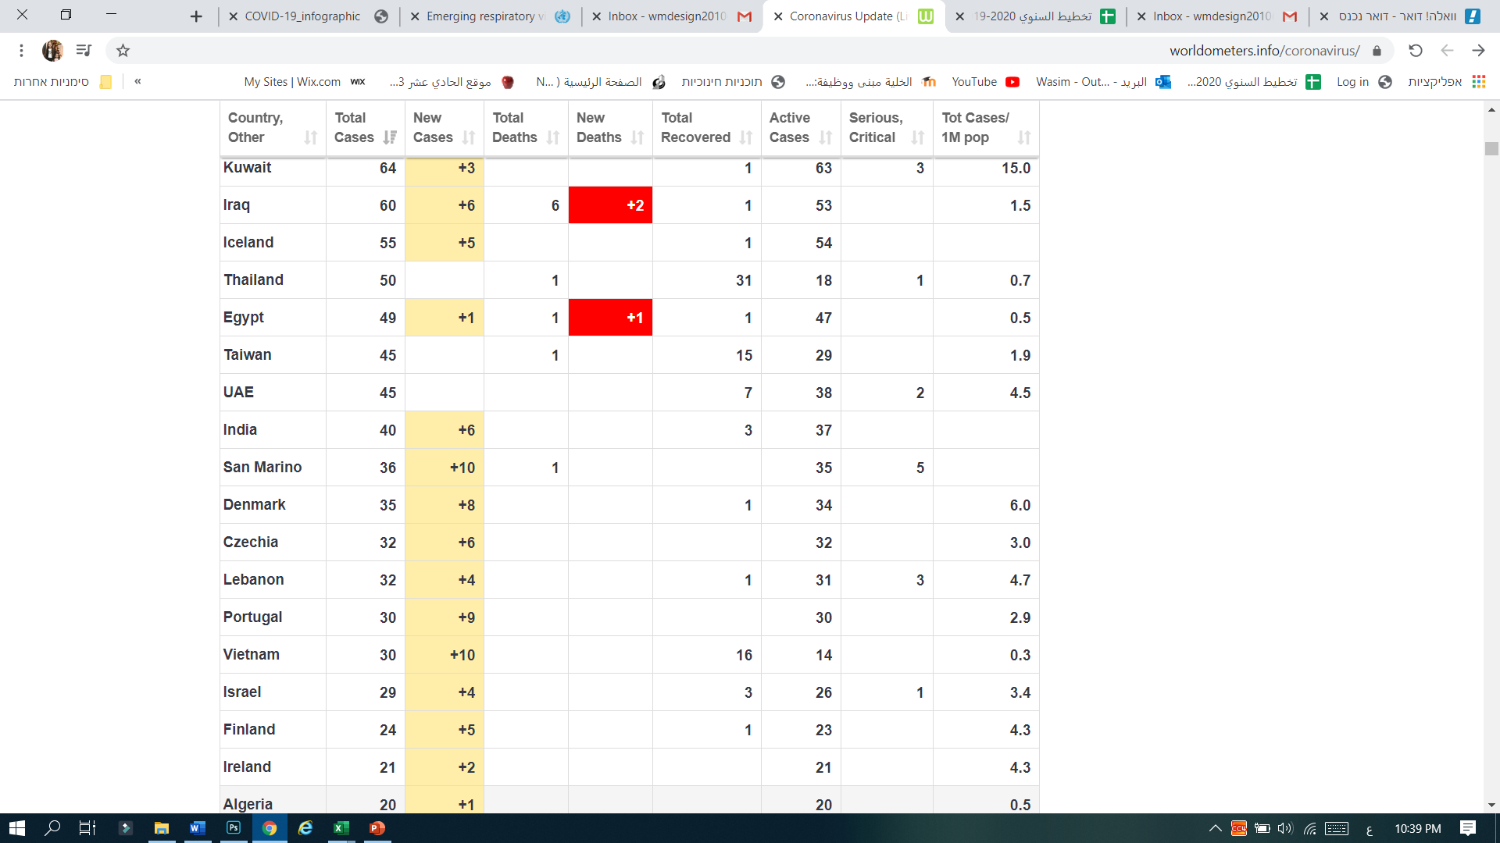

Slide 15
طريقة الانتشار
عن طريق الأشخاص الآخرين المصابين بالفيروس.
ينتقل المرض من شخص إلى شخص عن طريق القُطيرات الصغيرة التي تتناثر من الأنف أو الفم عندما يسعل الشخص المصاب أو يعطس.
تتساقط هذه القُطيرات على الأشياء والأسطح المحيطة بالشخص. ويمكن حينها أن يصاب الأشخاص الآخرون بمرض كوفيد-19 عند ملامستهم لهذه الأشياء أو الأسطح ثم لمس عينيهم أو أنفهم أو فمهم.
تنفس القُطيرات التي تخرج من الشخص المصاب بالمرض مع سعاله أو زفيره. ولذا فمن الأهمية بمكان الابتعاد عن الشخص المريض بمسافة تزيد على متر واحد (3 أقدام).
وتعكف المنظمة على تقييم البحوث الجارية بشأن طرق انتشار مرض كوفيد-19 وستواصل نشر أحدث ما تتوصل إليه من نتائج.

Slide 16
هل يمكن للفيروس أن ينتقل عبر الهواء؟
تشير الدراسات التي أُجريت حتى يومنا هذا إلى أن الفيروس الذي يسبب مرض كوفيد-19 ينتقل في المقام الأول عن طريق ملامسة القُطيرات التنفسية لا عن طريق الهواء.

Slide 17
هل يمكن أن يصاب المرء عن طريق شخص عديم الأعراض؟
تتمثل الطريقة الرئيسية لانتقال المرض في القُطيرات التنفسية التي يفرزها الشخص عند السعال. وتتضاءل احتمالات الإصابة بمرض كوفيد-19 عن طريق شخص عديم الأعراض بالمرة. ولكن العديد من الأشخاص المصابين بالمرض لا يعانون إلا من أعراض طفيفة. وينطبق ذلك بصفة خاصة على المراحل المبكرة للمرض. ولذا فمن الممكن الإصابة بمرض كوفيد-19 عن طريق شخص يعاني مثلاً من سعال خفيف ولا يشعر بالمرض. وتعكف المنظمة على تقييم البحوث الجارية بشأن فترة انتقال مرض كوفيد-19 وستواصل نشر أحدث النتائج.

Slide 18
كيف يمكنكم تستغرق فترة حضانة مرض كوفيد-19؟
مصطلح "فترة الحضانة" يشير إلى المدة من الإصابة بالفيروس إلى بدء ظهور أعراض المرض. وتتراوح معظم تقديرات فترة حضانة مرض كوفيد-19 ما بين يوم واحد و14 يوماً، وعادة ما تستمر خمسة أيام. وستُحدّث هذه التقديرات كلما توفر المزيد من البيانات.

Slide 19
كم من الوقت يبقى الفيروس حياً على الأسطح؟
لا يُعرف على وجه اليقين فترة استمرار الفيروس المسبب لمرض كوفيد-19 حياً على الأسطح، ولكن يبدو أنه يشبه في ذلك سائر فيروسات كورونا. وتشير الدراسات إلى أن فيروسات كورونا (بما في ذلك المعلومات الأولية) قد تظل حية على الأسطح لبضع ساعات أو لعدة أيام. وقد يختلف ذلك باختلاف الظروف (مثل نوع السطح ودرجة الحرارة أو الرطوبة البيئية)

Slide 20
حماية نفسي ومنع انتشار المرض
تدابير الحماية للجميع
نظف يديك جيداً بانتظام بفركهما مطهر كحولي لليدين أو بغسلهما بالماء والصابون.
لماذا؟ إن تنظيف يديك بالماء والصابون أو فركهما بمطهر كحولي من شأنه أن يقتل الفيروسات التي قد تكون على يديك.

Slide 21
حماية نفسي ومنع انتشار المرض
تدابير الحماية للجميع
احتفظ بمسافة لا تقل عن متر واحد (3 أقدام) بينك وبين أي شخص يسعل أو يعطس.
لماذا؟ عندما يسعل الشخص أو يعطس، تتناثر من أنفه أو فمه قُطيرات سائلة صغيرة قد تحتوي على الفيروس. فإذا كنت شديد الاقتراب منه يمكن أن تتنفس هذه القُطيرات، بما في ذلك الفيروس المسبب لمرض كوفيد-19 إذا كان الشخص مصاباً به.

Slide 22
حماية نفسي ومنع انتشار المرض
تدابير الحماية للجميع
تأكد من اتّباعك أنت والمحيطين بك لممارسات النظافة التنفسية الجيدة. ويعني ذلك أن تغطي فمك وأنفك بكوعك المثني أو بمنديل ورقي عند السعال أو العطس، ثم التخلص من المنديل المستعمل على الفور.
لماذا؟ إن القُطيرات تنشر الفيروس. وباتّباع ممارسات النظافة التنفسية الجيدة تحمي الأشخاص من حولك من الفيروسات مثل فيروسات البرد والأنفلونزا وكوفيد-19.

Slide 23
حماية نفسي ومنع انتشار المرض
تدابير الحماية للجميع
إلزم المنزل إذا شعرت بالمرض. إذا كنت مصاباً بالحمى والسعال وصعوبة التنفس، التمس الرعاية الطبية واتصل بمقدم الرعاية قبل التوجه إليه. واتّبع توجيهات السلطات الصحية المحلية.
لماذا؟ تتوفر للسلطات الوطنية والمحلية أحدث المعلومات عن الوضع في منطقتك. واتصالك المسبق بمقدم الرعاية الصحية سيسمح له بتوجيهك سريعاً إلى مرفق الرعاية الصحية المناسب. وسيسهم ذلك في حمايتك ومنع انتشار الفيروسات وسائر أنواع العدوى.

Slide 24
حماية نفسي ومنع انتشار المرض
تدابير الحماية للجميع
اطلع باستمرار على آخر تطورات مرض كوفيد-19. واتّبع المشورة التي يسديها مقدم الرعاية الصحية أو سلطات الصحة العمومية الوطنية والمحلية أو صاحب العمل بشأن كيفية حماية نفسك والآخرين من مرض كوفيد-19.
لماذا؟ تتوفر للسلطات الوطنية والمحلية أحدث المعلومات عما إذا كان مرض كوفيد-19 ينتشر في منطقتك. فهي الأقدر على إسداء المشورة بشأن الإجراءات التي يمكن أن يتخذها الأشخاص في منطقتك لحماية أنفسهم.

Slide 25
احتمالات إصابتي بمرض كوفيد-19
تتوقف المخاطر على مكان إقامتك وأين سافرت مؤخراً. فمخاطر العدوى تزداد في المناطق التي يوجد فيها عدد من الأشخاص الذين شُخصت إصابتهم. وفي الوقت الحاضر، تتركز 95% من حالات مرض كوفيد-19 في الصين، ويشهد إقليم هوباي معظم هذه الحالات. وبالنسبة إلى الأشخاص في معظم أنحاء العالم الأخرى، فإن احتمالات الإصابة بمرض كوفيد-19 مازالت قليلة، ولكن من الأهمية بمكان أن يكونوا على وعي بالحالة السائدة في منطقتهم وبجهود التأهب المبذولة فيها. وفي الآونة الأخيرة في إيطاليا وايران وكوريا الجنوبية.

Slide 26
هل ينبغي أن أشعر بالقلق من الإصابة بمرض كوفيد-19
إذا لم تكن في منطقة ينتشر فيها مرض كوفيد-19، وإذا لم تكن قد سافرت من أي من هذه المناطق، وإذا لم تكن قد خالطت أي شخص يشعر بالتوعك، فإن احتمالات إصابتك بالمرض تُعد قليلة حالياً. ومع ذلك، فإن شعورك بالتوتر والقلق إزاء هذا الأمر يمكن تفهمه. وحصولك على الوقائع التي تساعدك على تحديد المخاطر بدقة حتى يمكنك اتخاذ الاحتياطات المعقولة، يُعد أمراً جيداً. ويمثل مقدم الرعاية الصحية وسلطات الصحة العمومية الوطنية وصاحب العمل مصادر ممكنة للمعلومات الصحيحة عن مرض كوفيد-19 وعن مدى انتشاره في منطقتك. ومن الأهمية بمكان معرفة الحالة السائدة في المكان الذي تعيش فيه واتخاذ التدابير الملائمة لحماية نفسك. (انظر تدابير الحماية للجميع).
وإذا كنت في منطقة تفشى فيها مرض كوفيد-19 يلزم عليك أن تأخذ مخاطر العدوى على محمل الجد. اتّبع المشورة الصادرة عن السلطات الصحية الوطنية والمحلية. فعلى الرغم من أن مرض كوفيد-19 لا يتسبب إلا في اعتلال طفيف لدى معظم الناس، فإنه قد يتسبب بمرض وخيم لدى الآخرين. ويؤدي المرض في حالات نادرة إلى الوفاة. ويبدو أن المسنين والأشخاص المصابين بحالات طبية موجودة مسبقاً (مثل ارتفاع ضغط الدم وأمراض القلب وداء السكري) أكثر تأثراً بالمرض. (انظر تدابير الحماية للأشخاص الذي يزورون مناطق ينتشر فيها مرض كوفيد-19 أو زاروها مؤخراً (الأيام الأربعة عشر الماضية)).

Slide 27
من هم الأشخاص المعرضون لخطر الإصابة بمرض وخيم؟
مازلنا نتعرف على تأثير مرض كوفيد-19 على الناس، ومع ذلك فيبدو أن المسنين والأشخاص المصابين بحالات طبية موجودة مسبقاً (مثل ارتفاع ضغط الدم وأمراض القلب وداء السكري) يصابون بمرض وخيم أكثر من غيرهم.

Slide 28
هل المضادات الحيوية فعّالة في الوقاية من مرض كوفيد-2019 أو علاجه؟
لا. لا تقضي المضادات الحيوية على الفيروسات، فهي لا تقضي إلا على العدوى الجرثومية. وبما أن مرض كوفيد-19 سببه فيروس، فإن المضادات الحيوية لا تقضي عليه. فلا ينبغي استعمال المضادات الحيوية كوسيلة للوقاية من مرض كوفيد-19 أو علاجه. ولا ينبغي استعمالها إلا وفقاً لتعليمات الطبيب لعلاج حالات العدوى الجرثومية.

Slide 29
هل هناك لقاح أو دواء أو علاج لمرض كوفيد-2019؟
ليس بعد. لا يوجد حتى يومنا هذا (8.3.2020) لقاح ولا دواء محدد مضاد للفيروسات للوقاية من مرض كوفيد-2019 أو علاجه. ومع ذلك، فينبغي أن يتلقى المصابون به الرعاية لتخفيف الأعراض. وينبغي إدخال الأشخاص المصابين بمرض وخيم إلى المستشفيات. ويتعافى معظم المرضى بفضل الرعاية الداعمة.
ويجري حالياً تحري بعض اللقاحات المحتملة والأدوية الخاصة بعلاج هذا المرض تحديداً. ويجري اختبارها عن طريق التجارب السريرية. وتقوم المنظمة بتنسيق الجهود المبذولة لتطوير اللقاحات والأدوية للوقاية من مرض كوفيد-19 وعلاجه.

Slide 30
هل ينبغي أن استخدم كمامة لحماية نفسي؟
لا يتعين على الأشخاص غير المصابين بأعراض تنفسية مثل السعال، أن يستخدموا كمامات طبية.
وتوصي المنظمة باستخدام الكمامة للأشخاص المصابين بأعراض مرض كوفيد-19 وأولئك القائمين على رعاية الأشخاص المصابين بأعراض مثل السعال والحمى. ويُعد استخدام الكمامة بالغ الأهمية بالنسبة إلى العاملين الصحيين والأشخاص الذين يقدمون الرعاية إلى أحد المرضى (في المنزل أو في أحد مرافق الرعاية الصحية).

Slide 31
الف صحة للجميع!!

